Slide 1
Maze: Endpräsentation
Komplexpraktikum Multimediatechnologie – Gruppe 2

Slide 2
Gliederung
Unsere Idee?
Welche Features sind neu?
Was ist in Zukunft denkbar? Was haben wir nicht geschafft?

Slide 3
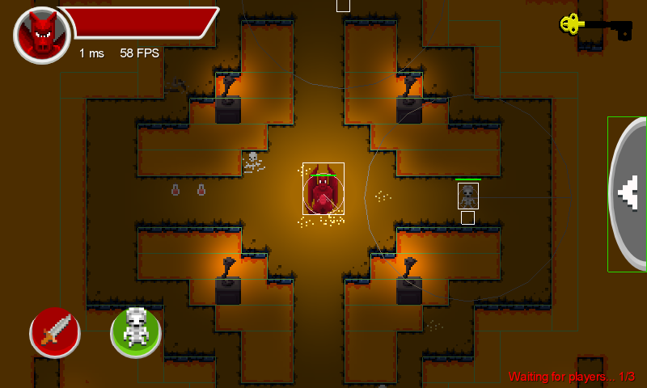
Unsere Idee?
Dungeonbasiertes Multiplayergame in zufällig erzeugtem Labyrinth
Teambildung: 2 gegen 2 gegen Game Master
Kampf sowohl PvE als auch PvP
Ziel: Eroberung aller 3 Schlüsselteile um den Schatz zu sichern

Slide 4
Welche features sind neu?
Minimap
Inventar
Items für Status-Heilung und Waffenwechsel nun verfügbar
Grafik
Jetzt alle 6 Klassen + GM mit angepasster Oberfläche spielbar
Labyrinth
Nun komplett duplikatsfrei

Slide 5
Welche features sind neu?
Monster
Monster verfolgen und greifen an
Balancing
Balancing zwischen Spieler und Monstern wurde optimiert

Slide 6
Was ist in Zukunft denkbar? Was haben wir nicht geschafft?
Performance optimieren
Inventarsystem um mehr Items erweitern

Slide 7
Vielen Dank für eure Aufmerksamkeit!

